Slide 1
Repetitorium Grundlagen Rechnernetze und Verteilte Systeme
Niels Mündler
Garching, 25.9.2018

Slide 2
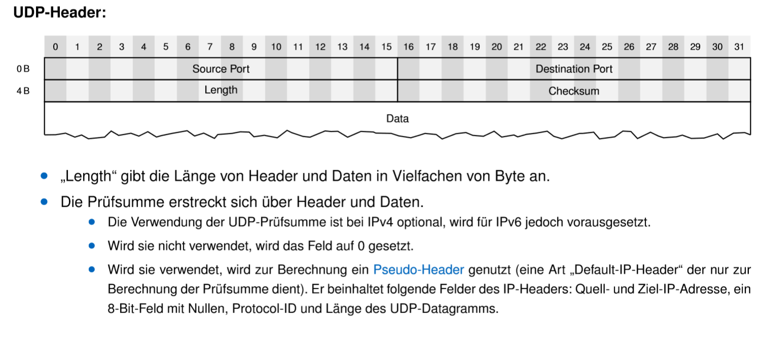
Quelle: https://grnvs.net

Slide 3
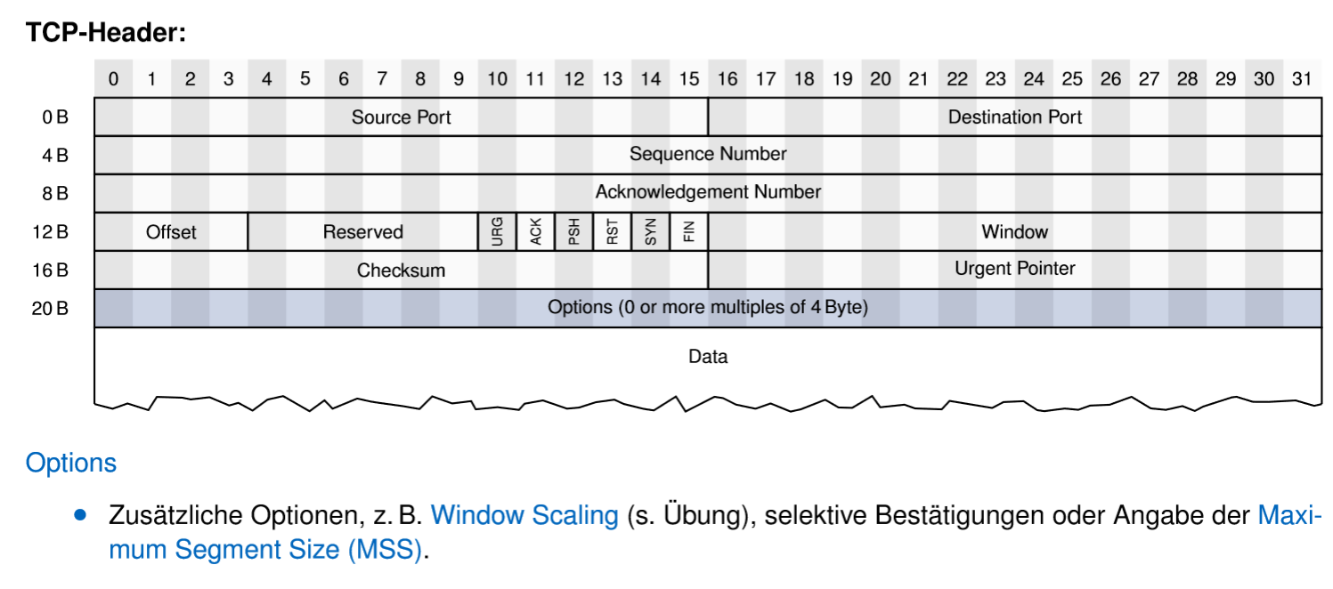
Quelle: https://grnvs.net

Slide 4
Retake 2012 Aufgabe 4 ab r)
Quelle: https://grnvs.net

Slide 5
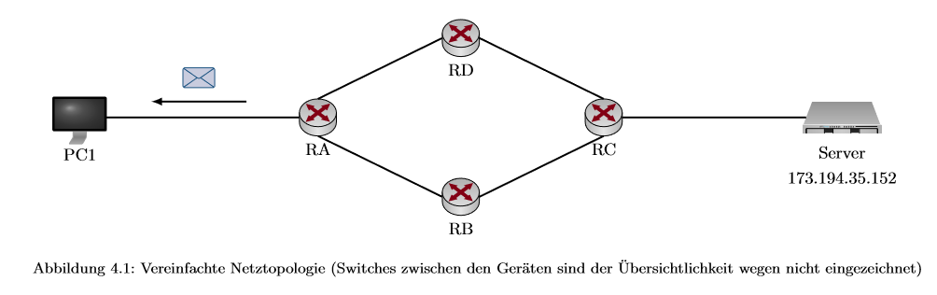
Quelle: https://grnvs.net

Slide 6
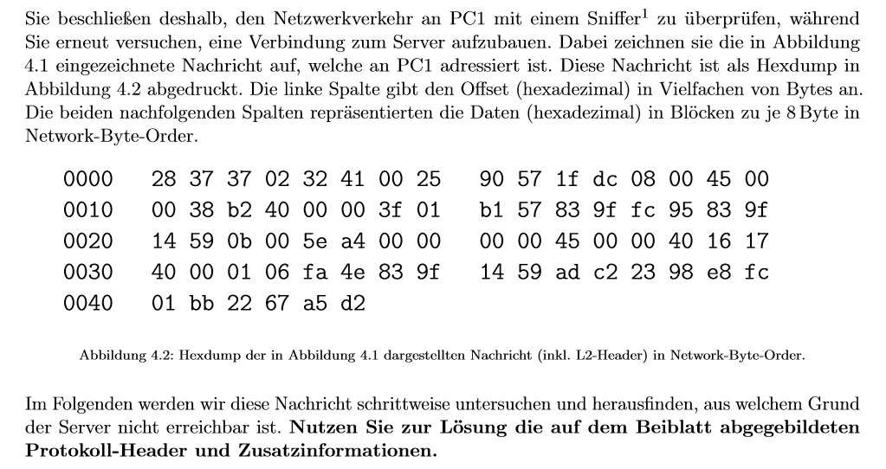
Retake 2012 Aufgabe 4 ab n)
Quelle: https://grnvs.net

Slide 7
TCP
Quelle: https://grnvs.net

Slide 8
Endterm 2012 Aufgabe 5
Quelle: https://grnvs.net

Slide 9
Retake 2013 Aufgabe 6
Quelle: https://grnvs.net

Slide 10
NAT
Quelle: https://grnvs.net

Slide 11
Endterm 2011 Aufgabe 3
Quelle: https://grnvs.net

Slide 12
Retake 2013 Aufgabe 3 ab f)
Quelle: https://grnvs.net

